Slide 1
생성형 AI 활용 실습 · 재무 데이터 비교
해외 자동차 5개사 실적 비교
공시 출처와 비교 기준을 먼저 고정한다
현대차 · 도요타 · 폭스바겐 · 테슬라 · BYD
프롬프트 → 공시 확인 → 기준 통일 → 비교표
2026년 10월

Slide 2
실습 개요
네 단계로 공정한 실적 비교표를 만든다
01
공시 출처
02
비교의 함정
03
비교 기준
04
실습
DART는 한국 공시 전용
국가별 공시 시스템 · 무료 열람 · 보고서 이름
이름은 같고 정의가 다른 숫자
비지배지분 · 회계연도 · 영업이익 정의
정의 → 기간 → 통화 → 비율 → 주석
계정명 대조 · 분기 합산 · 연평균 환율
프롬프트 고쳐 쓰기와 검수
수정 전후 비교 · 프롬프트 원문 · 체크리스트
출처 → 함정 → 기준 → 실습 순서로 진행한다
2

Slide 3
기본 지식 — 연결 손익계산서(consolidated income statement)의 흐름
당기순이익은 마지막 단계에서 두 몫으로 나뉜다
매출액
Revenue
영업이익
Operating income
세전이익
Pre-tax income
당기순이익
Net income
매출원가·판관비 차감
금융·기타 손익 가감
법인세 차감
연결 당기순이익
= 두 몫의 합계
지배주주 귀속 순이익
모회사 주주의 몫 → 비교 기준
비지배지분 순이익
소수주주의 몫
자회사 지분을 100% 갖지 않으면 자회사 이익의 일부는 소수주주(비지배지분) 몫이 된다
3

Slide 4
기본 지식 — 연결재무제표 · 비지배지분 · 지배주주 귀속 순이익
기업 간 비교에는 모회사 주주 몫의 순이익을 쓴다
CONSOLIDATED
NON-CONTROLLING INTEREST
ATTRIBUTABLE TO PARENT
연결재무제표
비지배지분
지배주주 귀속 순이익
· 모회사 + 자회사 합산
· 자회사 이익 전부 반영
· 소수주주의 몫
· 연결 순이익에 포함
· 모회사 주주의 몫
· EPS·PER 계산 기준
EPS·PER 같은 주가 지표도 지배주주 귀속 순이익으로 계산한다
4

Slide 5
PART 01
공시 출처 확인
어느 나라 공시 시스템에서 원문을 찾을지부터 정한다
5

Slide 6
PART 01 · 공시 출처 · 실습 원문 — Perplexity에 넣은 첫 프롬프트
원래 프롬프트는 해외 4개사의 출처를 잘못 지정했다
[입력] 프롬프트 · Perplexity
문제점
DART는 국내 전용
글로벌 자동차 5개사(현대·도요타·폭스바겐·테슬라·BYD)의 최근 3개년 매출·영업이익·영업이익률·R&D 비용을 표로 정리하고 출처(DART·IR)를 붙여줘.
· 해외 4사는 DART에 미등재
· AI가 2차 자료로 빈칸을 대체
출처를 잘못 주면 AI는 뉴스·블로그 같은 2차 자료로 빈칸을 채운다
6

Slide 7
PART 01 · 공시 출처 · 회사가 상장된 나라의 공시 시스템이 1차 출처다
5개사 공시는 모두 무료로 열람할 수 있다
현대차
한국
DART · 금융감독원
사업보고서
도요타
일본 · 미국
EDINET · SEC EDGAR
유가증권보고서 · 20-F
폭스바겐
독일
회사 IR · 연방관보
Annual Report
테슬라
미국
SEC EDGAR
10-K
BYD
중국 · 홍콩
CNINFO · HKEXnews
年度报告 · Annual Report
※ 도요타는 뉴욕증시 상장사라 SEC에 20-F도 낸다 · 폭스바겐은 SEC 등록이 없어 회사 IR이 기본 출처다
7

Slide 8
PART 01 · 공시 출처 · 각 사 최신 연간 보고서 기준
회사마다 결산월·회계기준·통화가 모두 다르다
회사 | 결산월 | 회계기준 | 보고 통화 | 최신 연간 매출
현대차 | 12월 | K-IFRS | 원(KRW) | 186.3조원
도요타 | 3월 | IFRS | 엔(JPY) | 50.68조엔
폭스바겐 | 12월 | IFRS | 유로(EUR) | 3,219억유로
테슬라 | 12월 | US GAAP | 달러(USD) | 948억달러
BYD | 12월 | CAS · HKFRS | 위안(CNY) | 8,040억위안
단위와 기간을 맞추기 전에는 같은 '매출'도 나란히 놓을 수 없다
8

Slide 9
PART 02
비교의 함정
이름은 같지만 정의가 다른 숫자 세 가지
9

Slide 10
PART 02 · 비교의 함정 · 각 사가 2025년 실적 발표에서 앞세운 순이익
보도자료 첫 줄의 순이익은 회사마다 정의가 다르다
회사 | 헤드라인 순이익 | 무엇을 포함하나
현대차 | 10조 3,648억원 | 비지배지분 포함 (연결 당기순이익)
도요타 | 3조 8,480억엔 | 지배주주 귀속 · 4~3월 회계연도
폭스바겐 | 69억유로 | 비지배지분·하이브리드 자본 몫 포함 (세후이익)
테슬라 | 37.9억달러 | 보통주 주주 귀속
BYD | 326.2억위안 | 지배주주 귀속 (归母净利润)
헤드라인만 모으면 현대차·폭스바겐은 다른 정의로 표에 들어간다
출처: 각 사 2025년 실적 발표 · 연차보고서
10

Slide 11
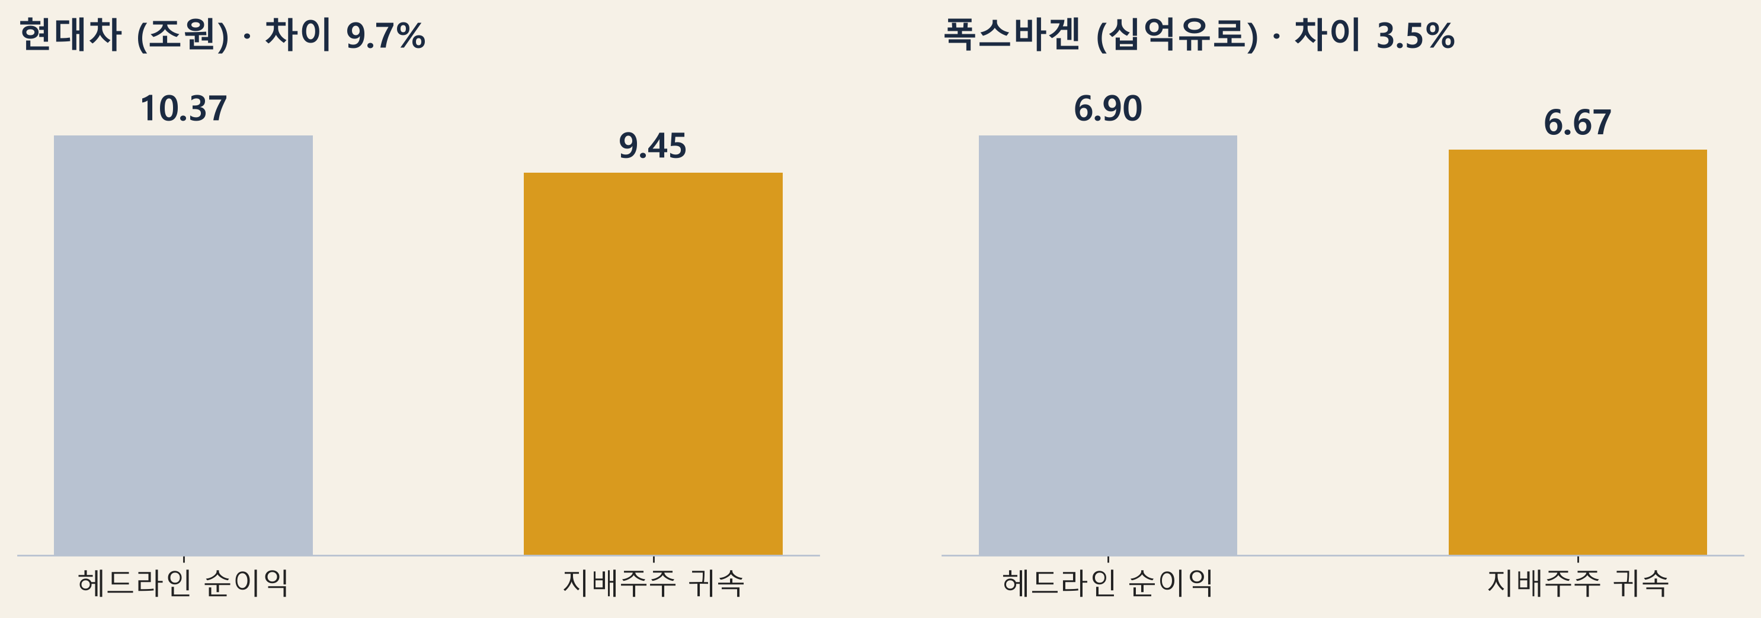
PART 02 · 비교의 함정 · 2025년 헤드라인 순이익과 지배주주 귀속 순이익의 차이
같은 회사도 정의를 바꾸면 순이익이 최대 10% 달라진다
헤드라인 순이익은 지배주주 몫보다 크게 잡힌다
※ 현대차 지배주주 귀속 순이익 9조 4,460억원은 2025년 사업보고서 기준. 폭스바겐: Annual Report 2025
11

Slide 12
PART 02 · 비교의 함정 · 폭스바겐 2025 연차보고서 손익계산서의 세후이익 배분
폭스바겐 세후이익에는 하이브리드 자본 몫까지 들어 있다
69.0억유로
=
66.7억유로
+
6.5억유로
+
−4.2억유로
세후이익
VW 주주 몫 (비교 기준)
하이브리드 자본 몫
비지배지분 몫
하이브리드 자본(hybrid capital)이란
만기가 없어 회계상 자본으로 분류되는 채권형 증권이다. 이자 성격의 배분이 세후이익에서 빠져나가므로 주주 몫이 아니다.
주주 몫만 비교하려면 66.7억유로를 써야 한다
출처: Volkswagen AG, Annual Report 2025 연결 손익계산서
12

Slide 13
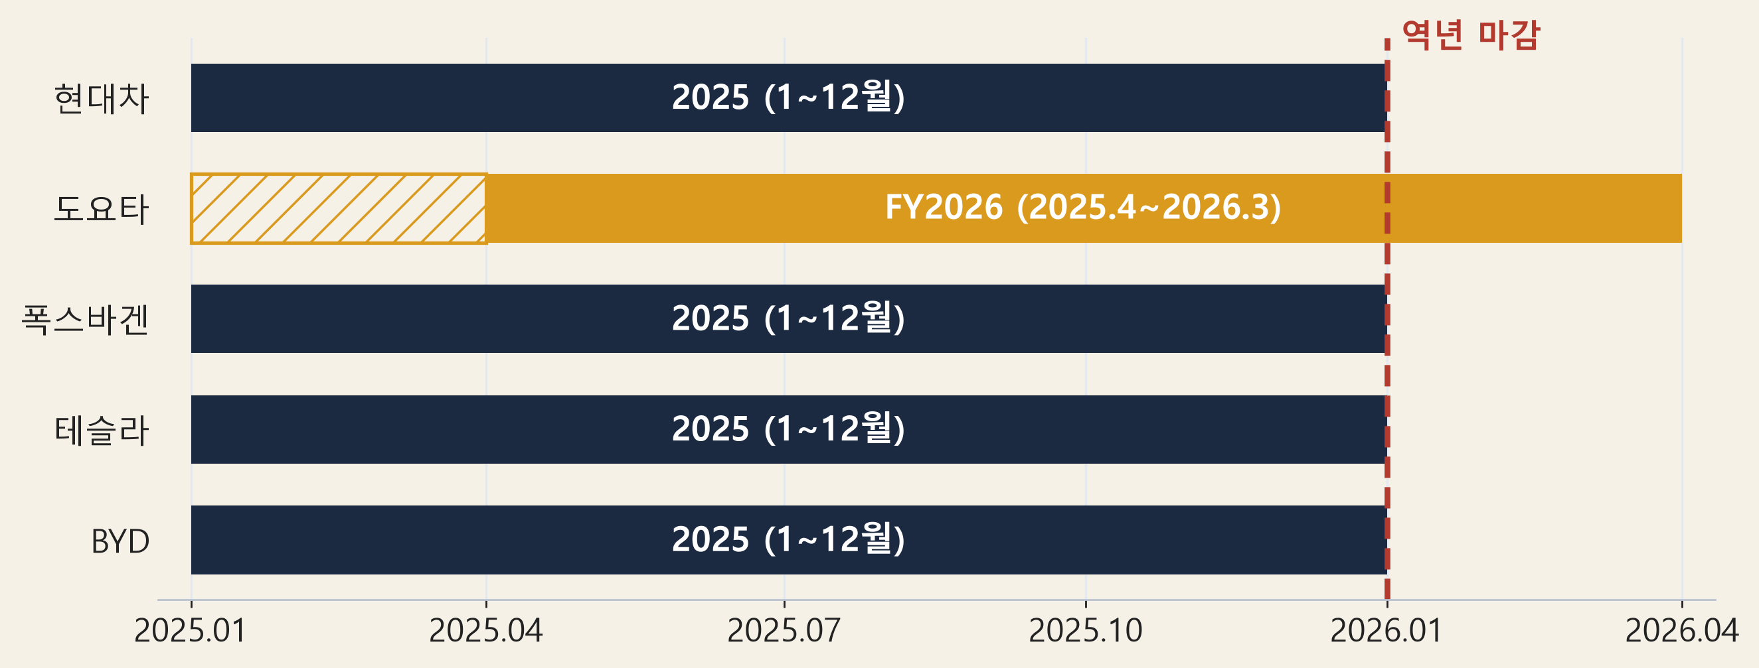
PART 02 · 비교의 함정 · 회사별 최신 연간 실적이 덮는 기간
도요타의 최신 연간 실적은 3개월 늦게 끝난다
회계연도가 다르면 같은 '2025년'도 다른 12개월을 가리킨다
※ 빗금은 도요타 FY2025의 마지막 분기(2025.1~3월). 역년으로 맞추려면 이 구간을 더하고 2026.1~3월을 뺀다
13

Slide 14
PART 02 · 비교의 함정 · 그래서 이 실습은 순이익률을 주 지표로 쓴다
영업이익도 회사마다 담는 항목이 다르다
현대차 · 도요타 · 테슬라
폭스바겐
BYD
본업에서 번 이익
Operating result
영업이익 줄이 없음
· 매출 − 원가 − 판관비
· 영업외 손익은 제외
· 기타영업수익·비용 포함
· 2025년 88.7억유로
· 홍콩 공시는 세전이익으로 바로 간다
· A주 营业利润은 투자수익 포함
영업이익률을 쓸 때는 '회사 정의 그대로'라는 주석을 반드시 단다
14

Slide 15
PART 03
공정한 비교 기준
정의·기간·통화를 먼저 고정하고 숫자를 채운다
15

Slide 16
PART 03 · 비교 기준 · 사람이 기준을 정하고, AI는 그 기준에 맞는 숫자를 찾는다
비교 기준은 다섯 단계로 고정한다
1
2
3
4
5
정의
기간
통화
비율
주석
지배주주 귀속
순이익으로 통일
1~12월 역년
분기 합산
연평균 환율
원화 환산
순이익률로
규모 효과 제거
회계기준 차이
표 아래 명시
1~3단계는 숫자 자체를 맞추고, 4~5단계는 숫자를 읽는 법을 맞춘다
16

Slide 17
PART 03 · 비교 기준 · 회사별 '지배주주 귀속 순이익'의 원문 표기와 최신 연간 금액
원문 계정명을 함께 적으면 정의 혼동이 사라진다
회사 | 원문 계정명 | 금액
현대차 | 지배기업 소유주지분 순이익 | 9조 4,460억원
도요타 | Net income attributable to Toyota Motor Corporation | 3.848조엔
폭스바겐 | attributable to Volkswagen AG shareholders | 66.7억유로
테슬라 | Net income attributable to common stockholders | 37.9억달러
BYD | 归属于母公司股东的净利润 | 326.2억위안
AI가 다른 정의의 숫자를 가져오면 계정명에서 바로 드러난다
출처: DART 2025 사업보고서 · Toyota FY2025 결산 · VW Annual Report 2025 · Tesla 10-K FY2025 · BYD 2025 연차보고서
17

Slide 18
PART 03 · 비교 기준 · 연간 실적과 9개월 누적 실적으로 2025년 역년 값을 만든다 (단위: 조엔)
분기 실적을 더하고 빼면 도요타도 1~12월로 맞춰진다
항목 | FY2025 연간 | − FY2025 9개월 | + FY2026 9개월 | = 2025 역년
매출 | 48.037 | 35.673 | 38.087 | 50.451
순이익 | 4.765 | 4.100 | 3.030 | 3.695
3.695조엔
3.848조엔
−4%
2025 역년 순이익 (1~12월)
FY2025 회계연도 값 (2024.4~2025.3)
역년 값과 회계연도 값의 차이 (약)
역년 순이익 3.695조엔은 회계연도 값 3.848조엔보다 약 4% 작다
출처: Toyota FY2025·FY2026 결산 및 3분기 누적 실적 발표(global.toyota)
18

Slide 19
PART 03 · 비교 기준 · 2025년 연평균 — 엔·유로·위안은 달러를 거치는 재정환율로 계산
손익은 그해 평균 환율로 원화 환산한다
1,422.16원
950.84원
1,607.04원
197.82원
원/달러
원/100엔
원/유로
원/위안
손익계산서 → 연평균 환율
재무상태표 → 기말 환율
손익은 1년 동안 쌓인 흐름이므로 연평균 환율을 쓴다
자산·부채는 특정 시점의 잔액이므로 기말 환율로 환산한다
흐름(손익)과 잔액(자산·부채)에 쓰는 환율이 다르다
출처: 원/달러 1,422.16(서울외환시장 주간 연평균) · 엔/달러 149.57(미 연준 G.5A) · 달러/유로 1.13(ECB) · 위안/달러 7.189(미 IRS)
19

Slide 20
PART 03 · 비교 기준 · 1~12월 · 지배주주 귀속 순이익 · 2025년 연평균 환율로 원화 환산
기준을 통일한 2025년 비교표
회사 | 매출(조원) | 순이익(조원) | 순이익률 | 원통화 순이익
현대차 | 186.3 | 9.45 | 5.1% | 9.45조원
도요타 | 479.7 | 35.13 | 7.3% | 3.70조엔
폭스바겐 | 517.3 | 10.72 | 2.1% | 66.7억유로
테슬라 | 134.9 | 5.40 | 4.0% | 37.9억달러
BYD | 159.0 | 6.45 | 4.1% | 326.2억위안
같은 기준에 놓자 규모 순위와 수익성 순위가 갈린다
※ 도요타는 분기 합산 역년 값 · 폭스바겐은 하이브리드 자본·비지배지분 몫 제외
20

Slide 21
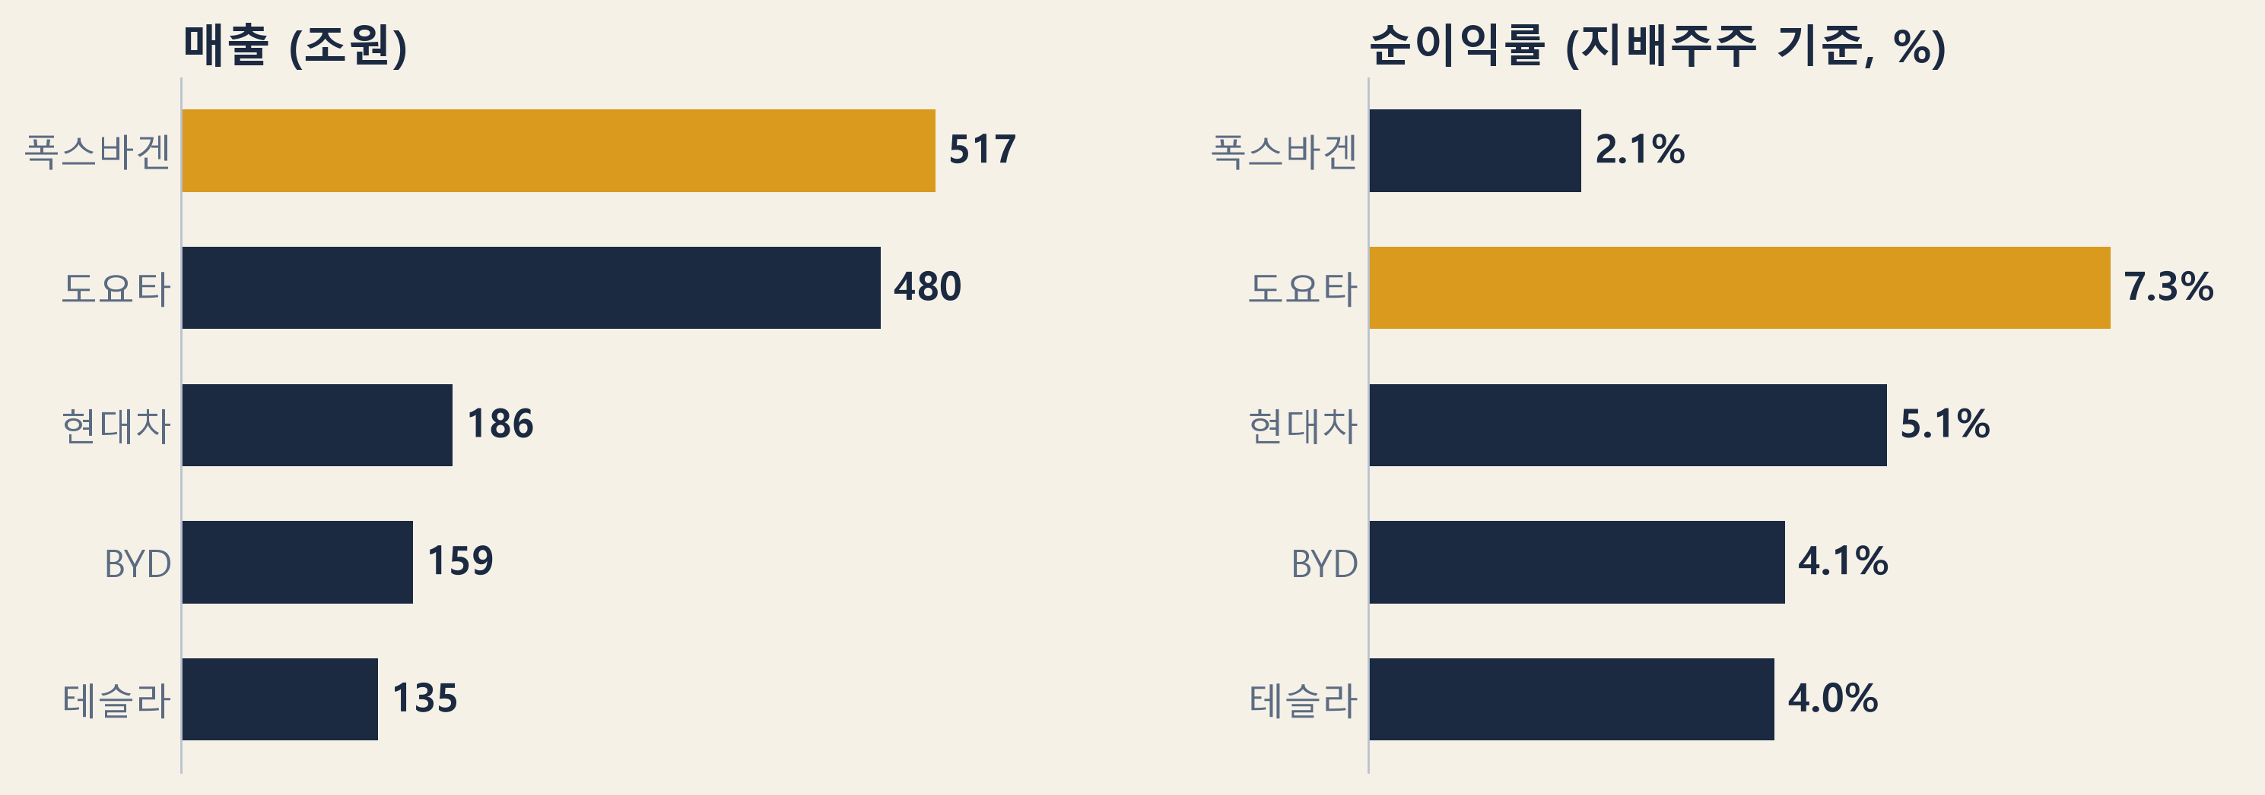
PART 03 · 비교 기준 · 2025년 1~12월 · 원화 환산 매출과 지배주주 기준 순이익률
매출 1위는 폭스바겐, 순이익률 1위는 도요타
규모가 크다고 더 많이 남기는 것은 아니다
※ 순이익률은 분자·분모가 같은 통화라 환율의 영향을 받지 않는다
21

Slide 22
PART 04
실습: 프롬프트 고쳐 쓰기
수정 전후 프롬프트와 결과 검수 방법
22

Slide 23
PART 04 · 실습 · 같은 5개사 순이익 — 수정 전 프롬프트와 수정 후 프롬프트의 결과
프롬프트에 비교 기준을 적으면 결과가 달라진다
BEFORE · 헤드라인 순이익
AFTER · 지배주주 귀속 · 1~12월
현대차
10.36조원
비지배 포함
현대차
9.45조원
✓ 기준 일치
도요타
3.85조엔
4~3월
도요타
3.70조엔
✓ 기준 일치
폭스바겐
69.0억유로
비지배·하이브리드 포함
폭스바겐
66.7억유로
✓ 기준 일치
테슬라
37.9억달러
테슬라
37.9억달러
✓ 기준 일치
BYD
326.2억위안
BYD
326.2억위안
✓ 기준 일치
빨간 표시가 붙은 숫자가 정의·기간이 다른 채로 섞여 있던 값이다
23

Slide 24
PART 04 · 실습 · Perplexity·Claude 등 웹 검색이 되는 AI에 그대로 붙여 넣는다
수정 프롬프트는 그대로 재사용할 수 있다
[입력] 수정 프롬프트
글로벌 자동차 5개사(현대·도요타·폭스바겐·테슬라·BYD)의 2025년 실적을 비교해줘.
· 순이익: 지배주주 귀속 순이익으로 통일, 원문 계정명과 출처 페이지를 열로 추가
· 출처: 현대 DART · 도요타 EDINET/SEC 20-F · 폭스바겐 연차보고서 · 테슬라 10-K · BYD HKEX
· 기간: 2025년 1~12월 — 도요타는 분기 실적을 합산하고 내역을 표시
· 통화: 2025년 연평균 환율로 원화 환산, 환율 출처와 원통화 금액 병기
· 지표: 순이익률·영업이익률 열 추가, 비지배지분 포함 수치는 별도 표시
기준을 적은 프롬프트는 다른 업종 비교에도 쓰는 템플릿이 된다
24

Slide 25
PART 04 · 실습 · 숫자 하나를 골라 원문 공시와 직접 대조한다
AI가 만든 비교표는 세 가지를 먼저 확인한다
CHECK 1
CHECK 2
CHECK 3
1
계정명
2
기간
3
환율
· attributable 여부
· 비지배지분 포함 표시
· 결산월이 같은가
· FY·역년 표기 확인
· 평균·기말 환율 구분
· 환율 출처·기준일
숫자 하나라도 원문과 다르면 표 전체를 다시 확인한다
25

Slide 26
출처 · 2026년 10월 확인 기준
이 덱의 숫자는 모두 공개 자료에서 확인할 수 있다
· 현대차: 2025년 경영실적 발표(2026.1.29) · DART 2025 사업보고서
· 도요타: FY2025·FY2026 결산 및 FY2025·FY2026 3분기 누적 실적 발표(global.toyota)
· 폭스바겐: Annual Report 2025 연결 손익계산서
· 테슬라: Form 10-K FY2025 (SEC EDGAR)
· BYD: 2025년 연차보고서 (HKEXnews · CNINFO)
· 환율: 원/달러 1,422.16(서울외환시장 주간 연평균) · 엔/달러 149.57(미 연준 G.5A) · 달러/유로 1.13(ECB) · 위안/달러 7.189(미 IRS)
실습에서는 이 출처에서 숫자 하나를 직접 찾아 비교표와 대조한다
26

Slide 27
정리
SOURCE FIRST.
SAME DEFINITION.
THEN COMPARE.
기준을 정하는 것은 사람, 숫자를 찾는 것은 AI다.
27

